Slide 1


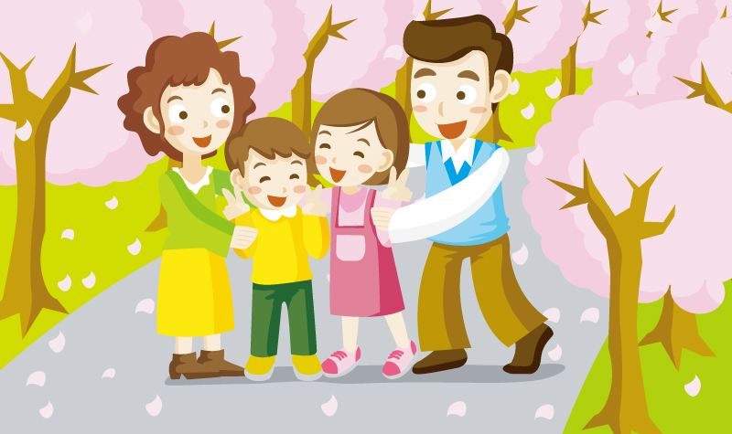








感恩主题讲座ppt模板

Slide 2


“感恩”是一种回报。我们从母亲的子宫里走出，而后母亲用乳汁将我们哺育。而更伟大的是母亲从不希望她得到什么。就像太阳每天都会把她的温暖给予我们，从不要求回报，但是我们必须明白“感恩”。
“感恩”是一种钦佩。这种钦佩应该是从我们血管里喷涌出的一种钦佩。
“感恩”是一种美德。就是对世间所有人所有事物给予自己的帮助表示感激，铭记在心；

Slide 3

感恩父母！是他们给了我们这个世界上唯一的最尊贵最伟大的生命。在我们成长的过程中，无论生活多么艰难，无论遇到多少坎坷，每时每刻我们都能感受到父母的那份不求回报的爱。因为这份爱是无私的，因而比我们的生命更伟大。每每一人独处，回想起父母那充满深情的一句句叮咛，充满牵挂的一句句嘱托，涌动在心底的幸福和骄傲，让我们更加坚定更加坚强。父母那包含岁月艰辛的一缕缕白发、一条条皱纹，都是爱的见证。

Slide 4




01、感恩父母的意义
02、母爱父爱的故事
03、如何感恩父母
目 录
04、结束语

Slide 5






01
感恩父母
的意义

Slide 6

感恩父母的意义
感恩父母的意义
在感恩的空气中，人们对许多事情都可以平心静气；在感恩的空气中，人们可以认真、务实地从最细小的一件事做起；在感恩的空气中，人们自发地是谁？
添加标题
添加标题
添加标题
添加标题
请在这里输入您的主要叙述内容
请在这里输入您的主要叙述内容
请在这里输入您的主要叙述内容
请在这里输入您的主要叙述内容
请在这里输入您的主要叙述内容
请在这里输入您的主要叙述内容
请在这里输入您的主要叙述内容
请在这里输入您的主要叙述内容

Slide 7

感恩父母的意义
感恩父母的意义
请在这里输入您的主要叙述内容
请在这里输入您的主要叙述内容
请在这里输入您的主要叙述内容
请在这里输入您的主要叙述内容
请在这里输入您的主要叙述内容
请在这里输入您的主要叙述内容
请在这里输入您的主要叙述内容
请在这里输入您的主要叙述内容
请在这里输入您的主要叙述内容
请在这里输入您的主要叙述内容
感恩父母的意义
请在这里输入您的主要叙述内容
请在这里输入您的主要叙述内容
请在这里输入您的主要叙述内容
请在这里输入您的主要叙述内容
请在这里输入您的主要叙述内容
请在这里输入您的主要叙述内容

Slide 8
感恩父母的意义
感恩父母的意义
请在这里输入您的主要叙述内容
请在这里输入您的主要叙述内容
感恩父母的意义
请在这里输入您的主要叙述内容
请在这里输入您的主要叙述内容
感恩父母的意义
请在这里输入您的主要叙述内容
请在这里输入您的主要叙述内容
感恩父母的意义
请在这里输入您的主要叙述内容
请在这里输入您的主要叙述内容

Slide 9

感恩父母的意义
在我们成长的过程中，无论生活多么艰难，无论遇到多少坎坷，每时每刻我们都能感受到父母的那份不求回报的爱。
感恩父母！是他们给了我们这个世界上唯一的最尊贵最伟大的生命。
每每一人独处，回想起父母那充满深情的一句句叮咛，充满牵挂的一句句嘱托，涌动在心底的幸福和骄傲，让我们更加坚定更加坚强。
每每一人独处，回想起父母那充满深情的一句句叮咛，充满牵挂的一句句嘱托，涌动在心底的幸福和骄傲，让我们更加坚定更加坚强。

Slide 10

感恩父母的意义
单击此处输入标题
请在这里输入您的主要叙述内容
请在这里输入您的主要叙述内容
单击此处输入标题
请在这里输入您的主要叙述内容
请在这里输入您的主要叙述内容
单击此处输入标题
请在这里输入您的主要叙述内容
请在这里输入您的主要叙述内容
单击此处输入标题
请在这里输入您的主要叙述内容
请在这里输入您的主要叙述内容

Slide 11
02
母爱父爱
的故事

Slide 12
父母为我们做了很多很多
请讲： 父母令你最感动
或者
最难忘的一件事

Slide 13

A
父母做什么工作？
B
什么时候上下班？
C
工作时间长吗？
D
你觉得你的父母辛苦吗？

Slide 14
父爱母爱的故事
母爱的故事：
请在这里输入您的主要叙述内容
请在这里输入您的主要叙述内容
母爱的故事：
请在这里输入您的主要叙述内容
请在这里输入您的主要叙述内容
母爱的故事：
请在这里输入您的主要叙述内容
请在这里输入您的主要叙述内容
母爱的故事：
请在这里输入您的主要叙述内容
请在这里输入您的主要叙述内容

Slide 15

父爱母爱的故事
母爱的故事：
请在这里输入您的主要叙述内容
请在这里输入您的主要叙述内容
母爱的故事：
请在这里输入您的主要叙述内容
请在这里输入您的主要叙述内容
母爱的故事：
请在这里输入您的主要叙述内容
请在这里输入您的主要叙述内容
母爱的故事：
请在这里输入您的主要叙述内容
请在这里输入您的主要叙述内容
母爱的故事：
请在这里输入您的主要叙述内容
请在这里输入您的主要叙述内容
母爱的故事：
请在这里输入您的主要叙述内容
请在这里输入您的主要叙述内容

Slide 16
父爱母爱的故事
父爱
母爱
父爱
父爱
母爱

Slide 17
父爱母爱的故事
父爱的故事：
请在这里输入您的主要叙述内容
请在这里输入您的主要叙述内容
父爱的故事：
请在这里输入您的主要叙述内容
请在这里输入您的主要叙述内容
01
02
父爱的故事：
请在这里输入您的主要叙述内容
请在这里输入您的主要叙述内容
03
父爱的故事：
请在这里输入您的主要叙述内容
请在这里输入您的主要叙述内容
04

Slide 18
03
如何感恩父母

Slide 19
我在家里最经常对父母说的话是什么？
父母经常对我说的话是什么？

Slide 20


如何感恩父母
父爱
母爱
80%
30%
单击添加文字
单击添加文字
单击添加文字
单击添加文字

Slide 21

如何感恩父母
01
了解父母各个方面
02
尊敬父母，对父母有礼貌，听从父母的正确教导，不当面顶撞父母，不和父母发脾气
03
生活节俭，无浪费现象，不乱花钱，不向父母提过高要求

Slide 22
如何感恩父母
01
02
03
04
父母做力所能及的
家务，减轻父母负担。
有心事主动和父母说，经常与父母聊天
碰到一些比较重大
的事情，要和父母
商量,征求和认真考
虑父母的意见.。
外出时，在征得父母
同意后，应把去向和
时间告知父母

Slide 23
如何感恩父母
方法1.
请在这里输入您的主要叙述内容
请在这里输入您的主要叙述内容
方法2.
请在这里输入您的主要叙述内容
请在这里输入您的主要叙述内容
02
01
04
03
方法3.
请在这里输入您的主要叙述内容
请在这里输入您的主要叙述内容
方法4.
请在这里输入您的主要叙述内容
请在这里输入您的主要叙述内容

Slide 24
04
结束语

Slide 25
小 结
孝敬父母是中华民族的传统美德
02
01
单击此处输入标题
请在这里输入您的主要叙述内容
请在这里输入您的主要叙述内容
单击此处输入标题
请在这里输入您的主要叙述内容
请在这里输入您的主要叙述内容
单击此处输入标题
请在这里输入您的主要叙述内容
请在这里输入您的主要叙述内容
单击此处输入标题
请在这里输入您的主要叙述内容
请在这里输入您的主要叙述内容
04
03
孝敬父母是中华民族的传统美德

Slide 26
小 结
单击此处输入标题
请在这里输入您的主要叙述内容
请在这里输入您的主要叙述内容
单击此处输入标题
请在这里输入您的主要叙述内容
请在这里输入您的主要叙述内容
01
02
04
03
单击此处输入标题
请在这里输入您的主要叙述内容
请在这里输入您的主要叙述内容
单击此处输入标题
请在这里输入您的主要叙述内容
请在这里输入您的主要叙述内容

Slide 27

小 结
输入相关标题
输入相关标题
输入相关标题
输入相关标题
输入相关标题

Slide 28

小 结
一个微笑
一个拥抱
一朵鲜花
一句问候
一个祝福

Slide 29


结束语
在我们的成长道路上，要感谢的人太多太多， 因为他们让我们过上幸福的生活，因为他们让我们没有忧虑地成长，常怀感恩之心的人是最幸福的，常怀感恩之情的生活是最甜美的。同学们，让我们学会感恩，学会感激，用感恩之心去生活吧。
感恩的心 感谢有你

Slide 30
感谢在座各位聆听
适用于班会/家长会/

